Slide 1

基于GAN结构的拼图网络
王凯灵
2023年5月31日

Slide 2
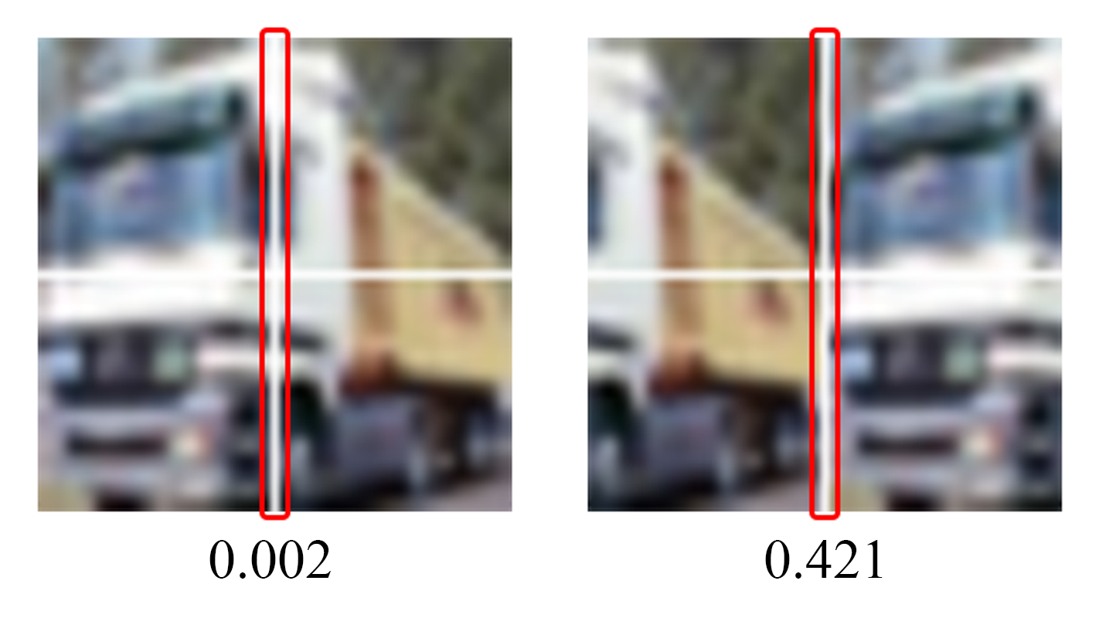

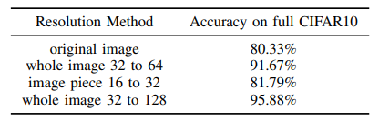
插值方法
全图插值：
  将先验信息引入测试集，明显提高精度
分块插值：
  可能造成边缘不连续，无明显效果
  考察：

Slide 3
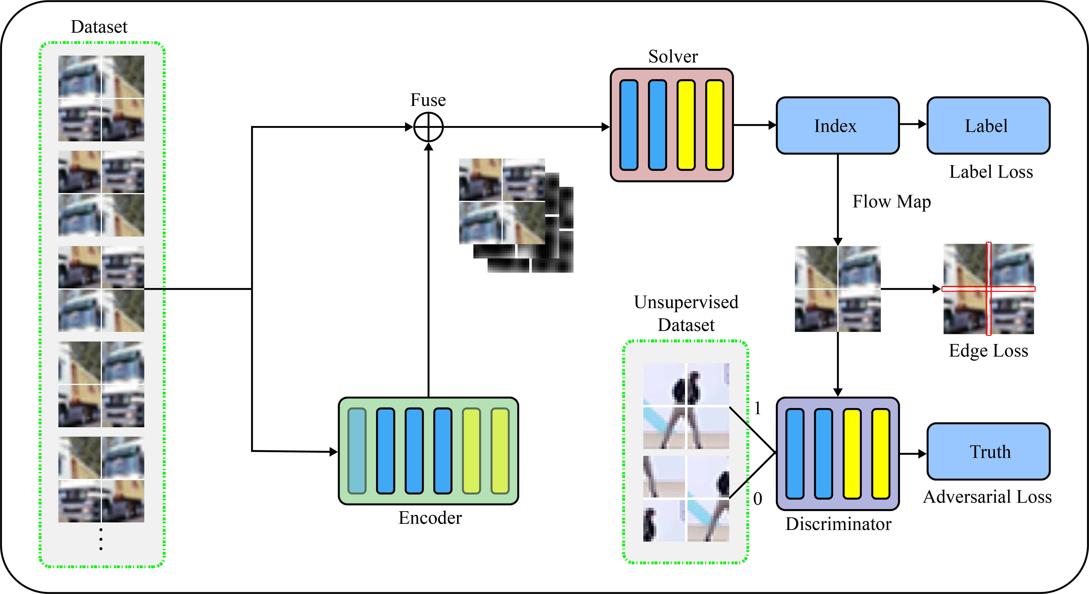
Pipline
Encoder：
提取特征，增大容量
Solver：
    位置分类器
Discriminator：
    真实图像鉴别器
仿照GAN框架，辅助主网络学习

Slide 4
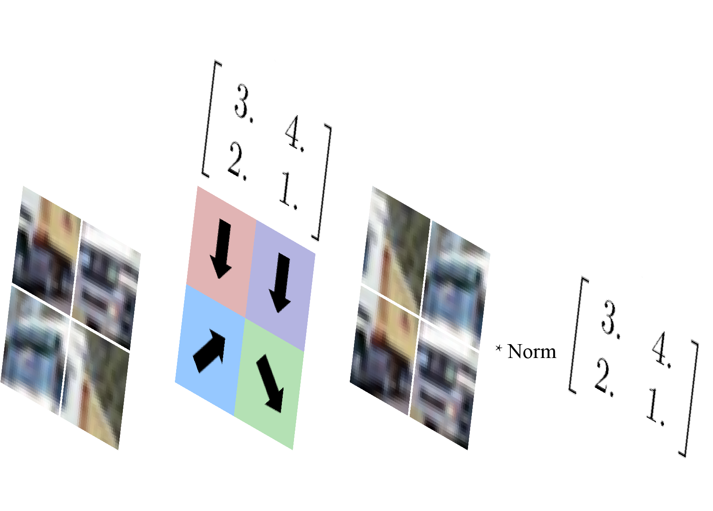
边缘信息
梯度传递：
  使用流图，将网络输出保留在图像中
边缘Loss：
  计算Total Variation

Slide 5
实现细节
数据集：
  训练数据：任意给定的拼图序列，可以无原图
  自然数据：自然图像，用于自监督辅助鉴别器
代码实现：
  使用config文件传入参数
  全程写入log，异常信息
  自实现tqdm功能的效果库
  功能函数均重实现
其他细节：
  子图过多时，随机选取一定数量的排列
  不预训练编码器，防止特征丢失
潜在空间：
  实现自监督backbone
  提高多子图分类能力
  引入完整的GAN网络

Slide 6
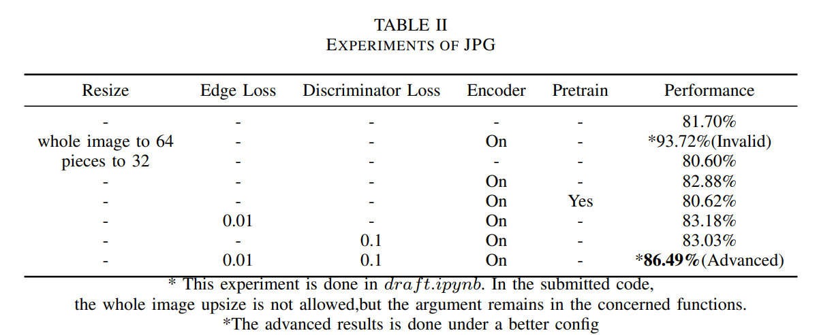
结果

Slide 7
THANKS FOR WATCHING

